Slide 1
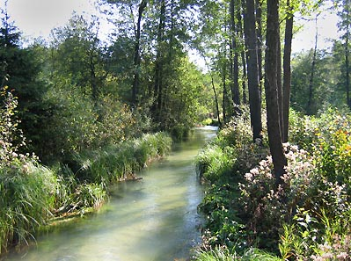
Najciekawszy region Polski…

Slide 2
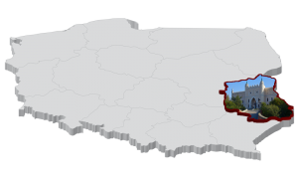
Lubelszczyzna
Województwo lubelskie położone jest we wschodniej Polsce i graniczy od wschodu z Ukrainą i Białorusią, a po stronie polskiej z czterema województwami: podlaskim, mazowieckim, świętokrzyskim i podkarpackim. Stolicą województwa jest Lublin. Lubelskie zajmuje obszar o powierzchni ponad 25 100 km².

Slide 3
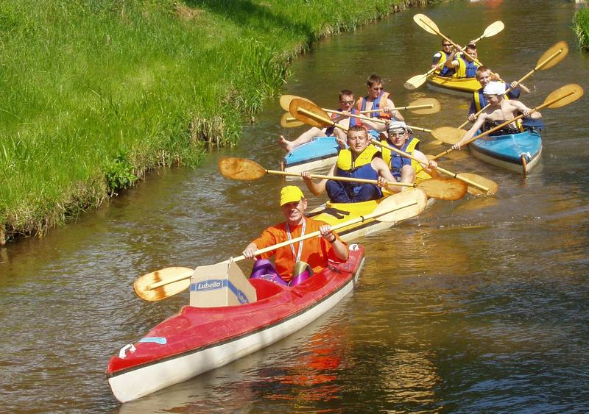
Co jeszcze…
Województwo lubelskie to region położony między Wisłą a Bugiem. Rzeki lubelskie: Wieprz, Tanew, Krzna, Włodawka, Uherka i Kurówka tworzą niebieskie wstążki na zielonym podkładzie lasów i zapraszają na spływy kajakowe.

Slide 4
Lubelska wieś Emilcin słynie z nie lada atrakcji – pomnika UFO. Pewien mieszkaniec Emilcina, twierdził, że w dniu 10 maja 1978 roku, spotkał na swej drodze do domu, dwie dziwne istoty oraz ich pojazd, wielkości autobusu, unoszący się 5 metrów nad ziemią. W UFO można wierzyć lub nie, ale w dinozaury nikt nie wątpi. W 2005 roku naukowcy potwierdzili jednoznacznie, że wielkie gady żyły też pod koniec kredy (70 mln lat temu) na Roztoczu. Tropy dinozaurów zachowały się we wsi Potok, 5 kilometrów od Guciowa, magicznego miejsca, gdzie rzeka Wieprz tworzy malowniczy przełom przez mezozoiczne skały

Slide 5
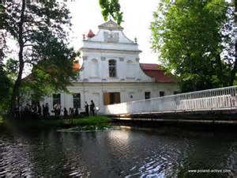
Kościoły, cerkwie, synagogi…
W Zwierzyńcu jest kościół na wyspie, pośrodku stawu, stąd zwany kościołem na wodzie, w Hrebennem – cerkiew Świętego Mikołaja, a w Szczebrzeszynie synagoga. Szczebrzeszyn, rozpropagowany wierszykiem o chrząszczu autorstwa Jana Brzechwy, był znanym ośrodkiem chasydzkim. Oprócz manierycznej synagogi przetrwał tu kirkut z XVI wieku. W Radrużu, przy samej granicy z Ukrainą, zachowała się piękna cerkiew z 1580 roku.
We Włodawie zachowały się Wielka i Mała (Nowa) Synagoga, obie pochodzące z XVIII wieku, natomiast w Jabłecznej jest bardzo ważna dla prawosławia, piętnastowieczna cerkiew Świętego Onufrego. W miasteczku o wdzięcznej nazwie Gołąb warto zobaczyć unikatowy Domek Loretański z 1640 roku.

Slide 6
Ciekawostki…
Zwiedzając ziemię lubelską, warto odwiedzić zabytkową kopalnię kredy w Chełmie. Podziemia miasta kryją wielopoziomowe korytarze i komory, utworzone w wyniku wielowiekowej eksploatacji kredy piszącej. W Wojciechowie natomiast, Wieża Ariańska z XVI wieku jest siedzibą jedynego w Polsce muzeum kowalstwa. Obok starej kuźni z paleniskiem i narzędziami zgromadzono tam sporą kolekcję wyrobów kowalstwa artystycznego. W okolicach Hrubieszowa, osobliwością na skalę europejską są, pochodzące z II-IV wieku, cmentarzyska Gotów, a w Zawadówce stoi ostatni poleski wiatrak.

Slide 7
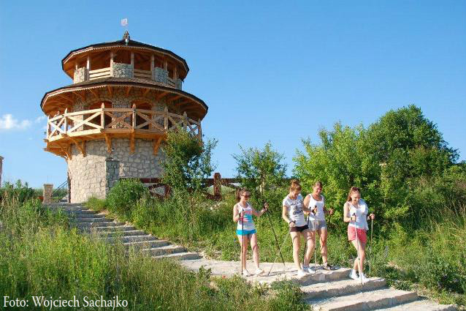
.

Slide 8
Perełki regionu…
Turystyczne perły i perełki Lubelszczyzny. Wśród jego laureatów są: Muzeum Zamoyskich w Kozłówce i Muzeum Czartoryskich w Puławach, Kraśnik oraz Szlak Żelaza i Kowalskich Tradycji, miasto – ogród Nałęczów i miasto idealne Zamość, letnisko Roztocza – Krasnobród i Jarmark Jagielloński w Lublinie.

Slide 9
Jedne z najpiękniejszych miejsc na Lubelszczyźnie warte odwiedzenia…
Chełm,
Kazimierz Dolny,
Puławy,
Włodawa,
Szczebrzeszyn,
Janów Podlaski,
Zamość,
Lublin.

Slide 10
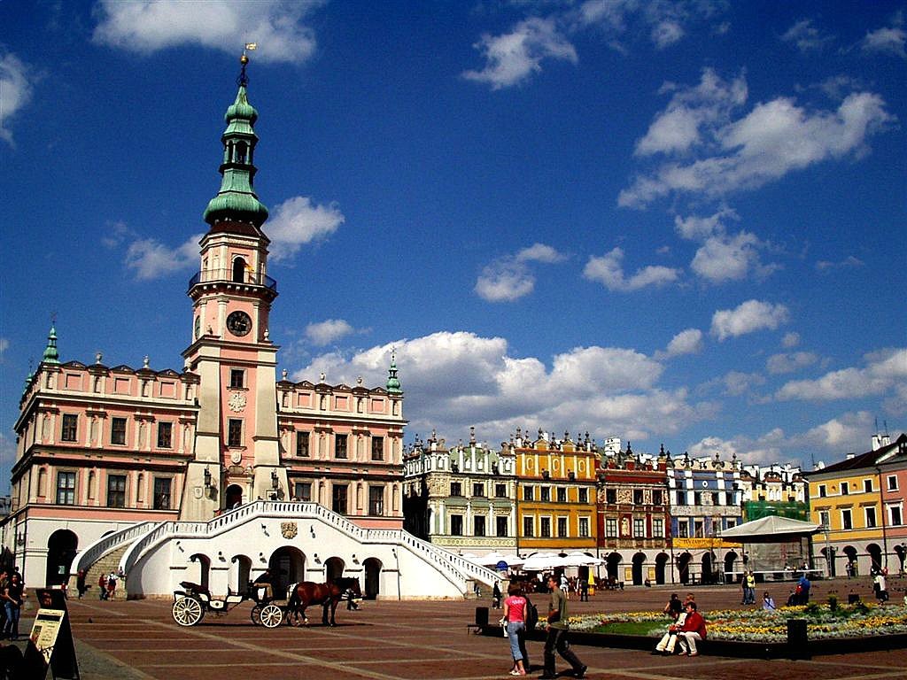
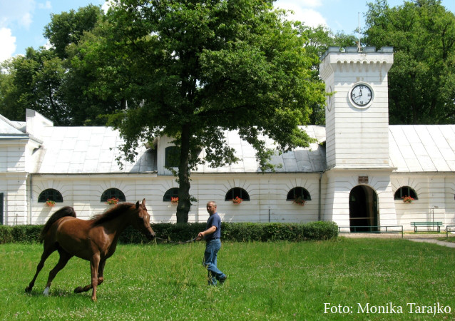
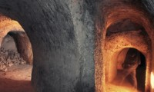
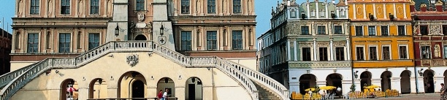
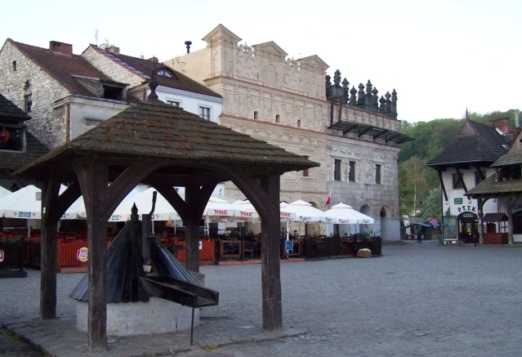
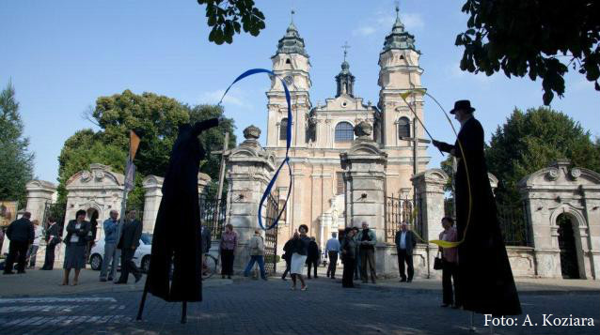

Slide 11
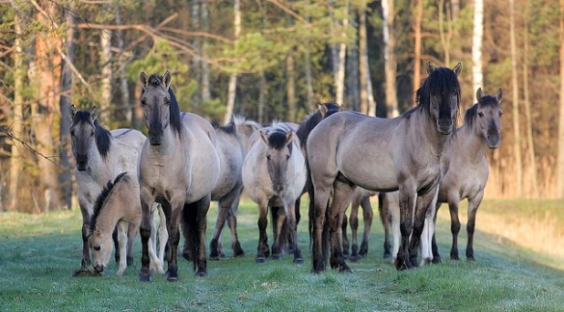
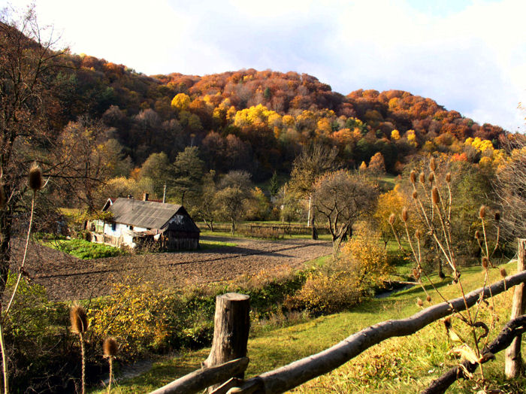
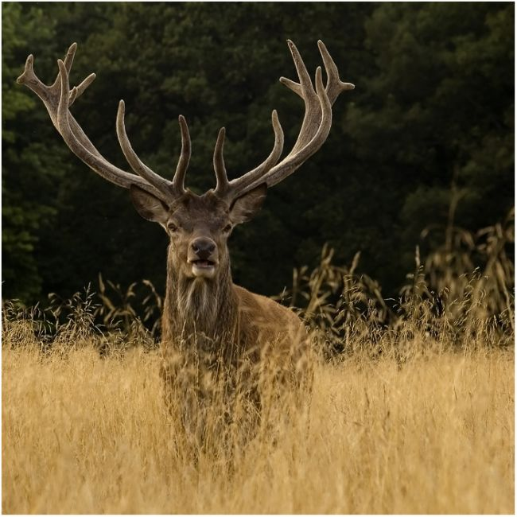
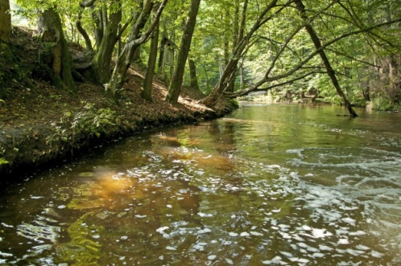
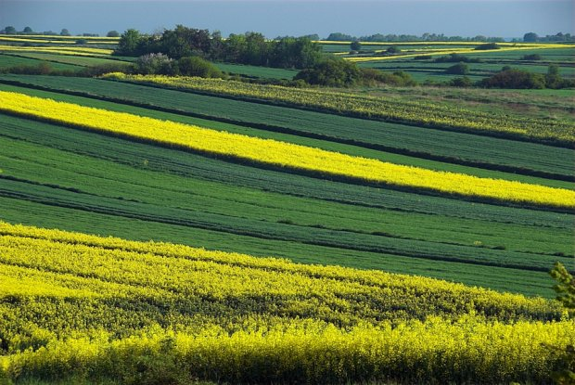
Roztocze…
Roztocze – prawdziwy raj dla miłośników aktywnego wypoczynku. To nie tylko kilometry szlaków pieszych i rowerowych, ale także unikalne krajobrazy dziewiczej, roztoczańskiej przyrody.
Region inspirującego dziedzictwa kulturowego i unikatowej architektury powstałych w ramach wielowiekowego przenikania się kultur, narodowości i religii.

Slide 12
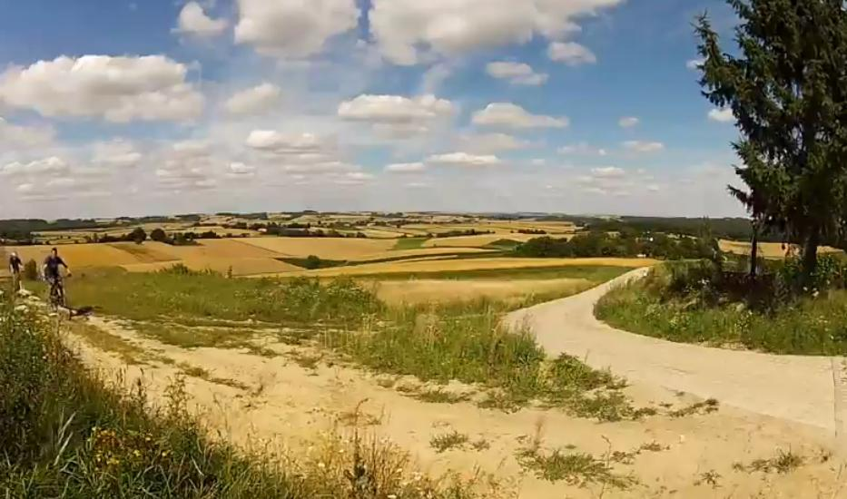
Tu z wyjątkową mocą zdaje się przemawiać błękit nieba, zieleń lasów i pól, srebro jezior i rzek. Tu śpiew ptaków brzmi szczególnie znajomo, po Polsku. Jan Paweł II
To właśnie jest Lubelszczyzna piękno miast oraz przyrody. Mieszkając w tym pięknym regionie można być naprawdę dumnym mając tak zabytkowe i ciekawe miejsca...

Slide 13

Dziekuje za obejrzenie prezentacji przygotowała Agata Mazurek

